Slide 1
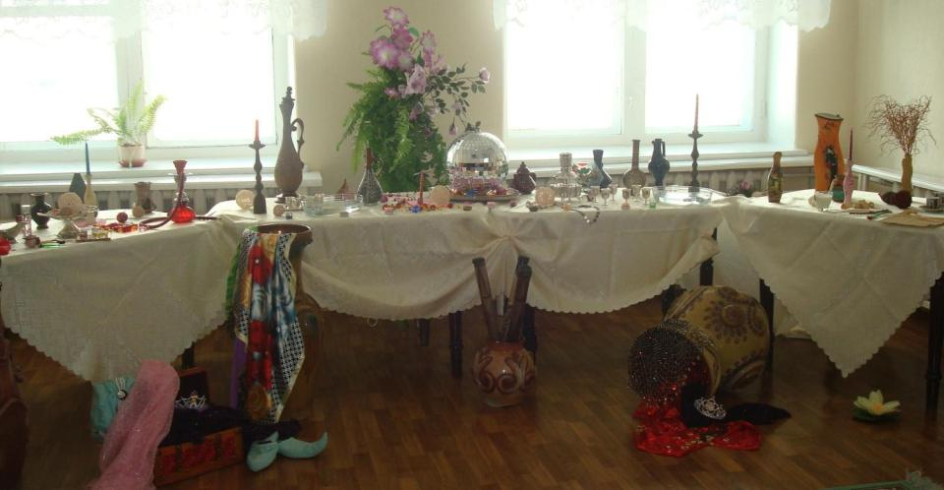
Тайны Востока

Slide 2
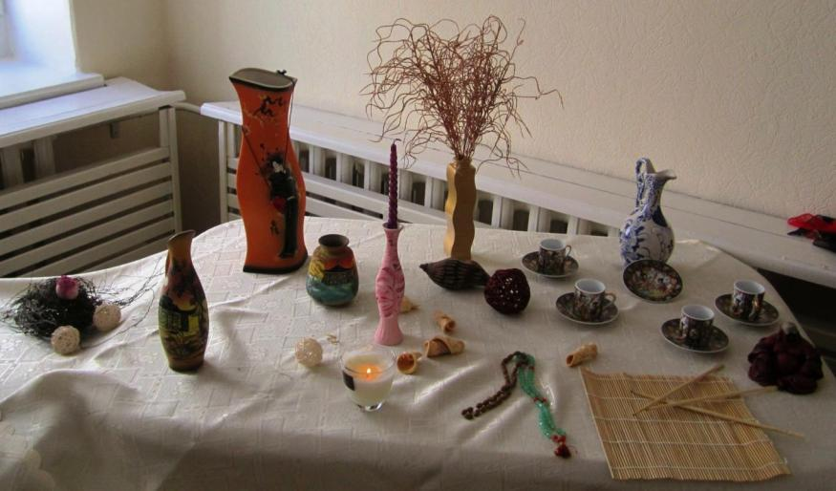
Дальний Восток

Slide 3
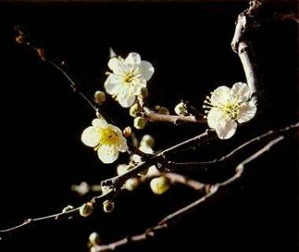
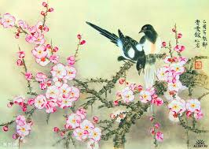
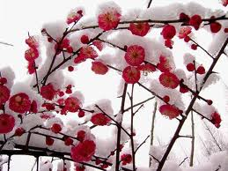
Мейхуа – китайская слива

Slide 4
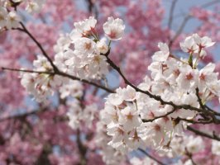
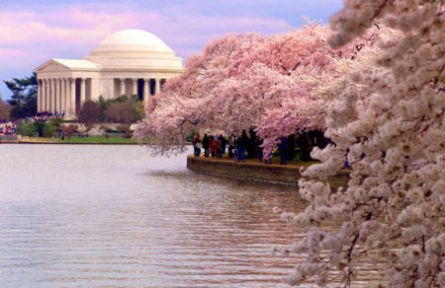
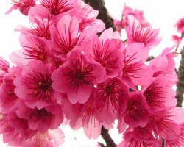
Сакура – японская вишня

Slide 5
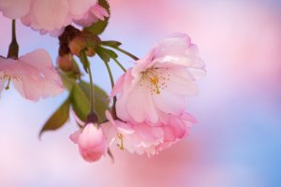
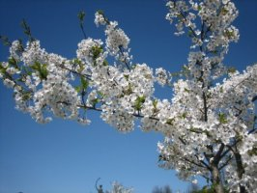
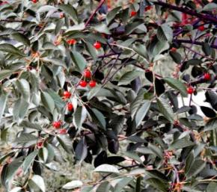
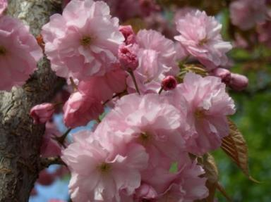
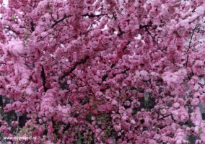

Slide 6
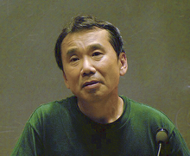
Харуки Муроками
Харуки Мураками родился в 1949 году в Киото, в семье преподавателя классической филологии.

Slide 7
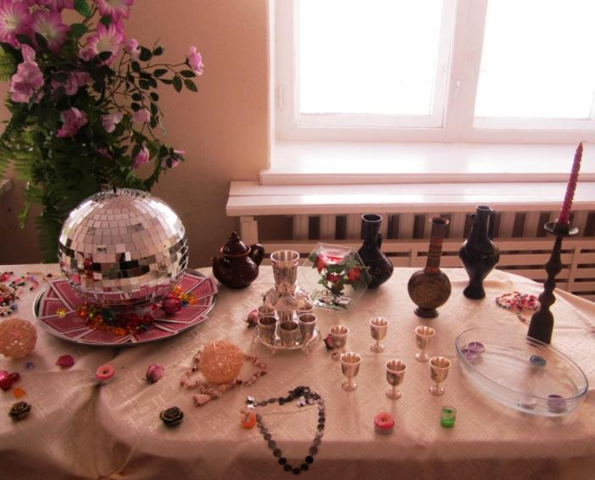
Средний Восток

Slide 8
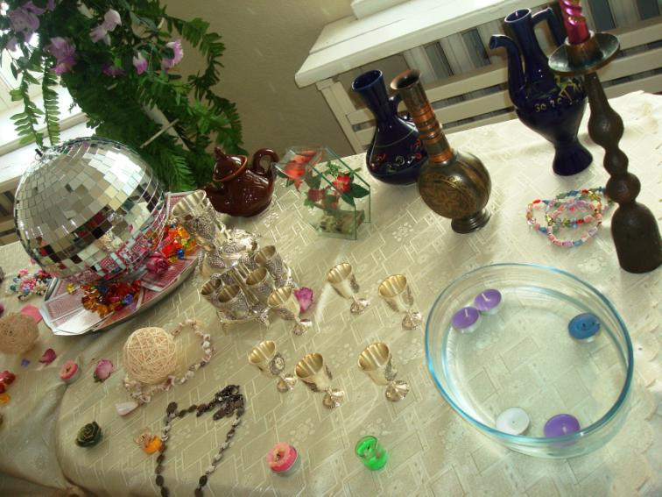

Slide 9
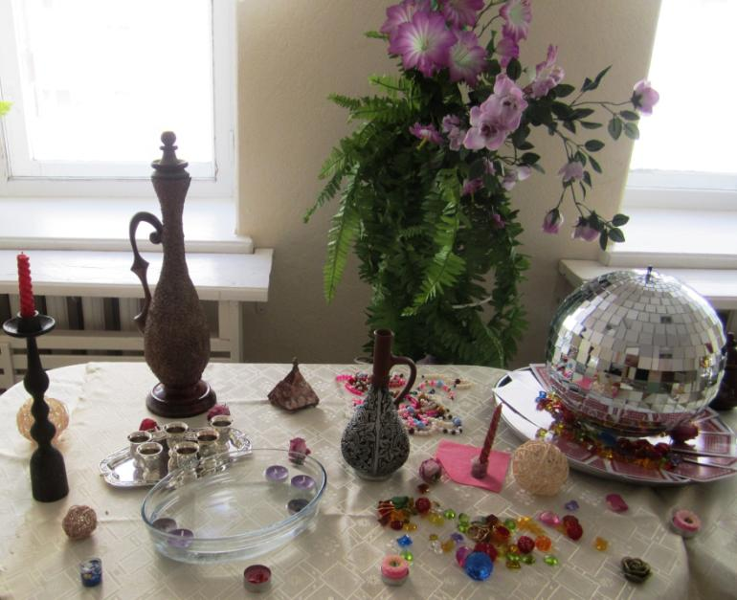

Slide 10
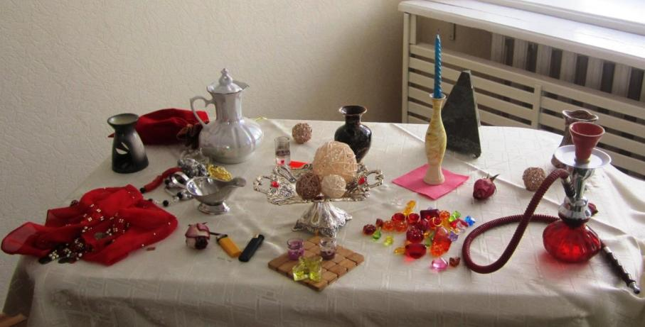
Ближний Восток

Slide 11
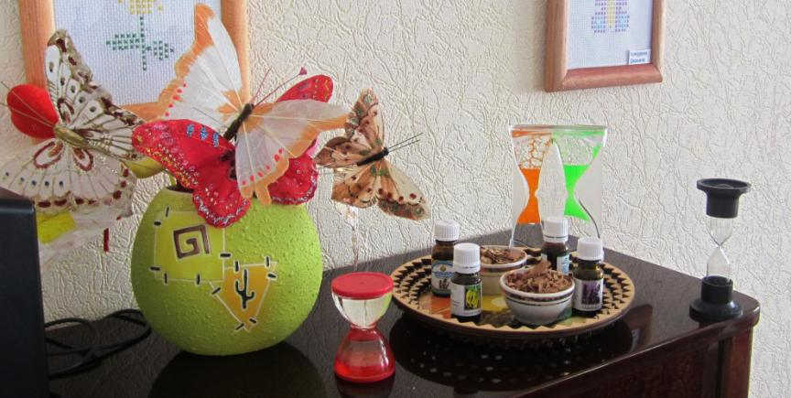
Ароматы Востока

Slide 12
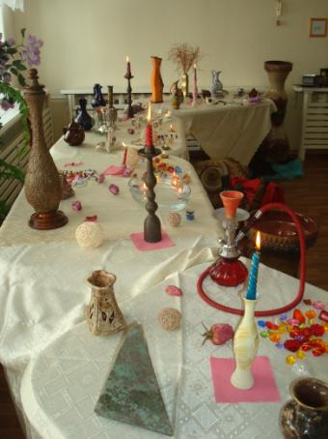
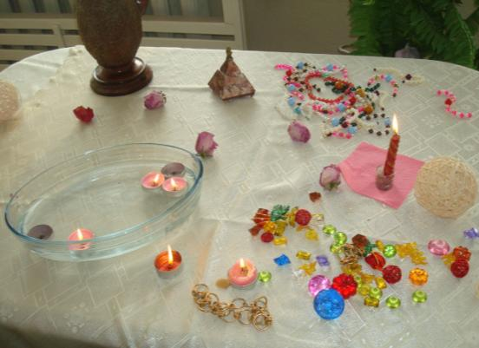
Огни Востока

Slide 13
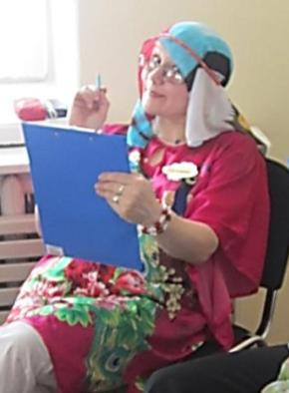
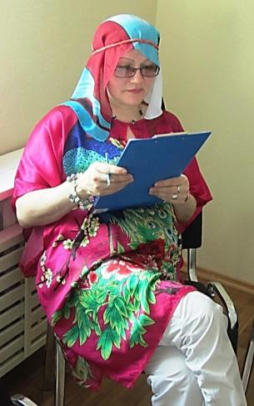
Любовь! Мгновенная, безумная, взаимная, горячая! Взята, подарена, отдана! Безумное состояние влюбленности! Влюблена!
Поэты восточного стихосложения

Slide 14
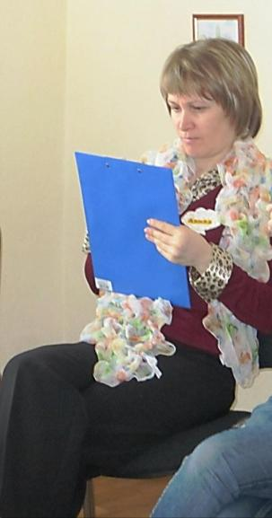
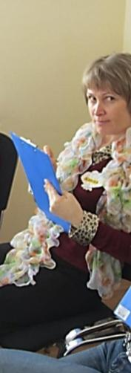
Любовь! Чистая, взаимная, лучистая! Накоплена, подарена, воодушевляет! Состояние счастья, умиротворенности! Жизнь!

Slide 15
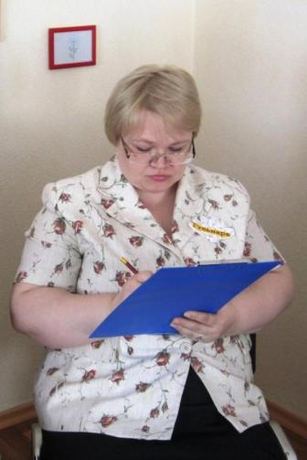
Кошка! Лунная, мягкая, изящная! Прыгнула, замяукала, призвала! Счастье состоялось! Заря! Ранняя, нежная, розовая! Удивила, вспыхнула, ласкает! Новая жизнь возникла!

Slide 16
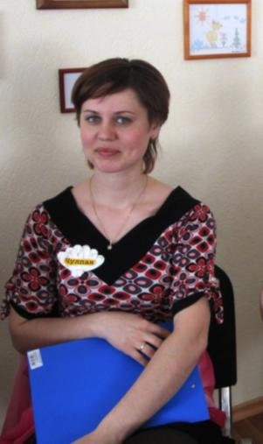
Кувшин! Загадочный, волшебный, красивый! Застучал, запылал, вылетел… из кувшина выбрался Джин!

Slide 17
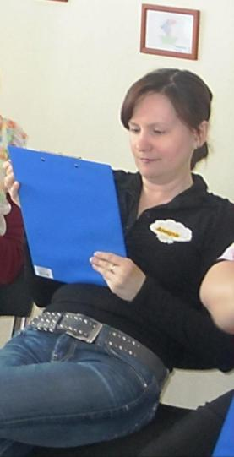
Красавицы! Шикарные, волнующие, одним лишь взглядом убивающие, торжествующие! Томят, творят и удивляют, боготворят и восхищают! И всё в них есть – и цвет луны и солнца ясный свет! Таков Востока вам ответ!

Slide 18
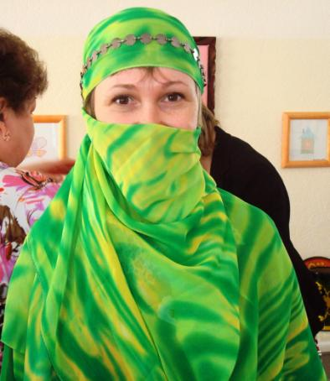
Восточные красавицы

Slide 19
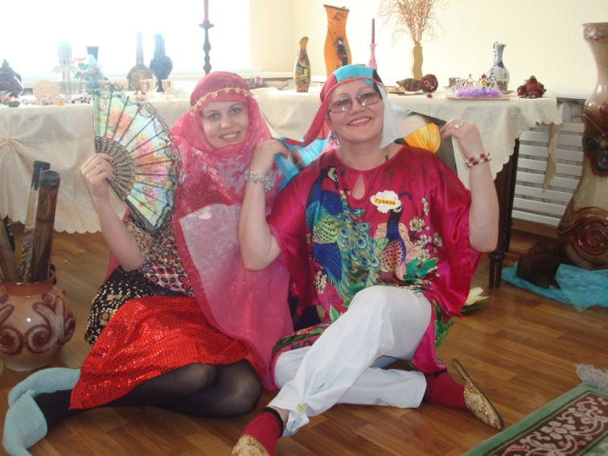

Slide 20
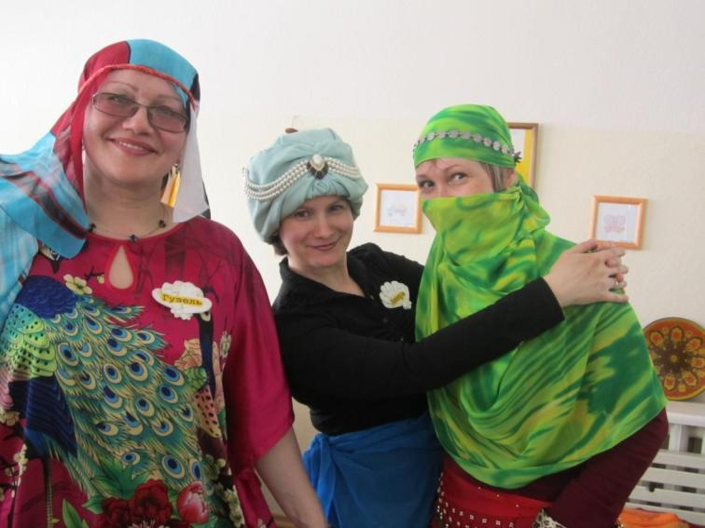

Slide 21
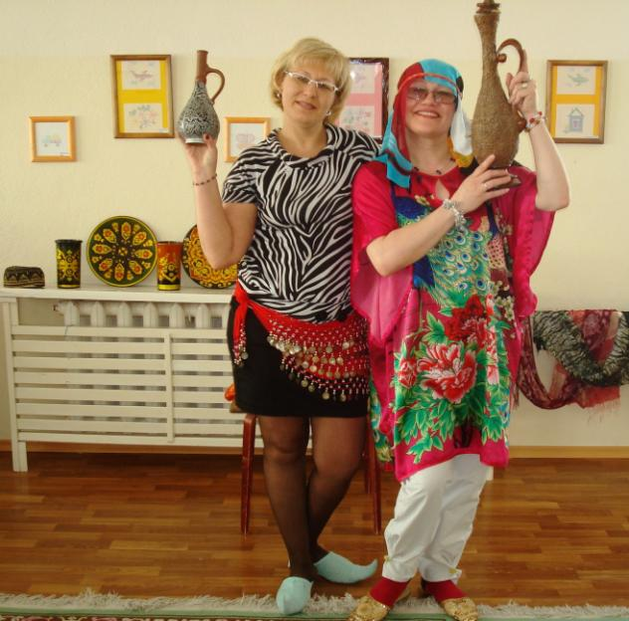

Slide 22
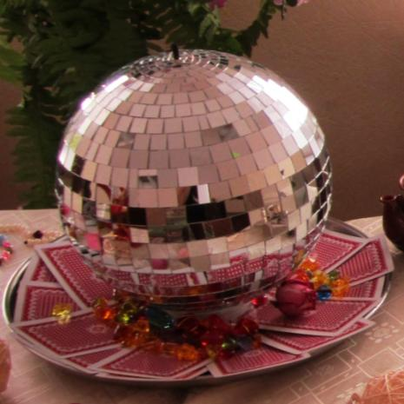
Предсказания оракула

Slide 23
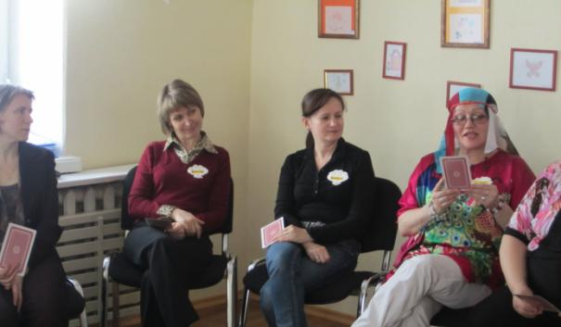
Коль знаньем овладеть смогла, дари его другим. Костру, что ты в душе зажгла, не дай растаять в дым!

Slide 24
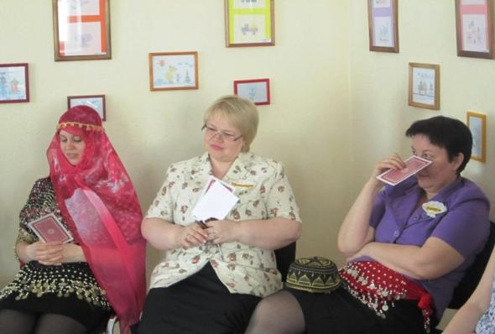
Лишь тот в делах подружится с удачей, кто пользу видит в них, а от невзгод не плачет.

Slide 25
Хватайся за каждое дело, чтоб сердце от радости пело! Отзывчивым будь и спокойным, надежным и дружбы достойным!
Начнешь с горою говорить – услышишь только эхо, не поленишься злак зарыть – пожнешь зерно успеха.
Надежды солнечную нить на счастье люди ткут, сумеешь лучик сохранить – удачи дни придут.

Slide 26
Добро пожаловать в Чайхану

Slide 27
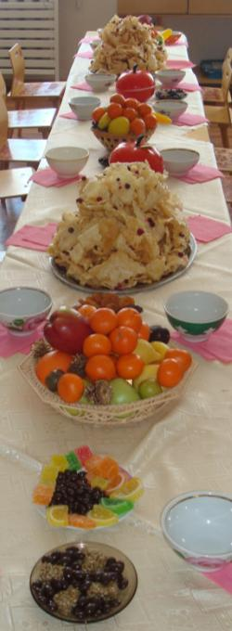
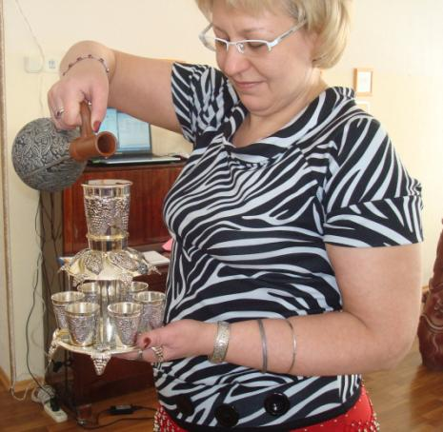
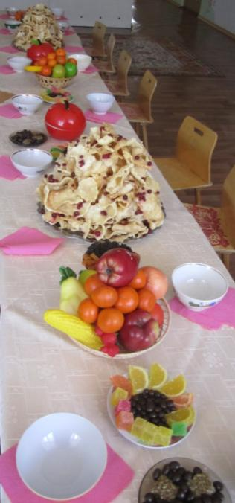

Slide 28
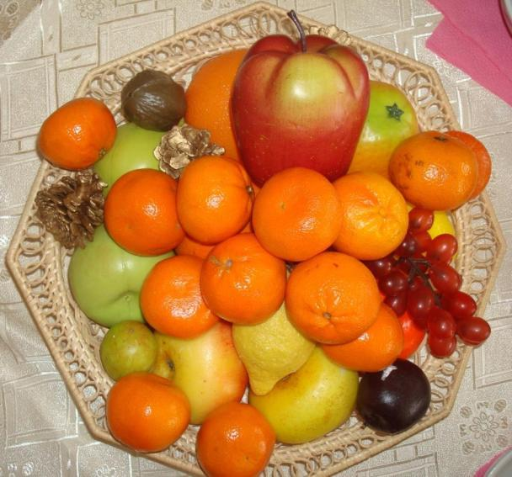
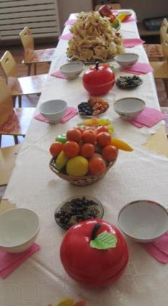
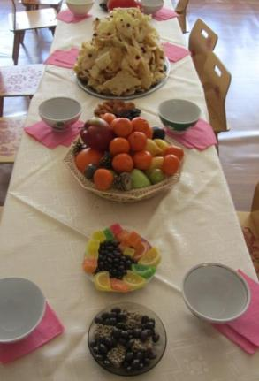

Slide 29
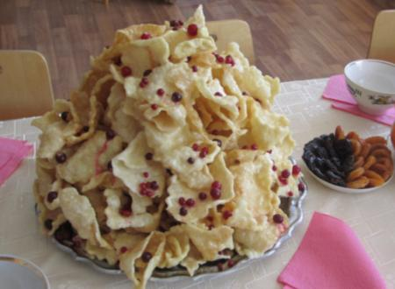
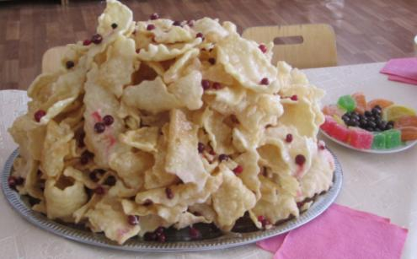

Slide 30
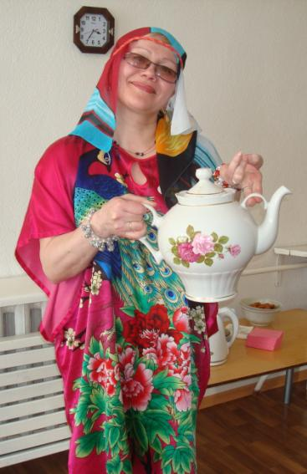
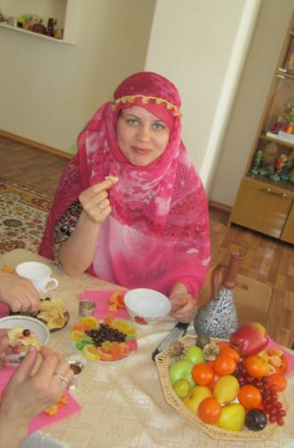

Slide 31
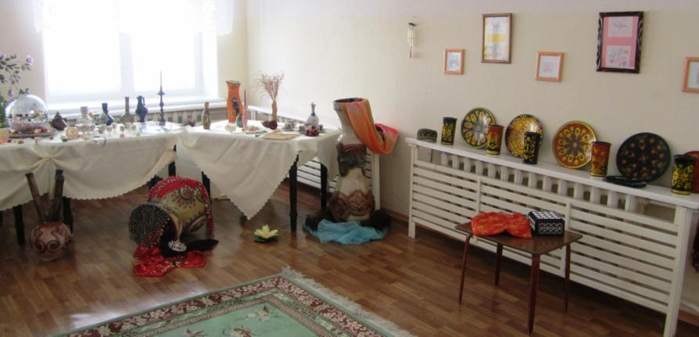
Спасибо за участие!

Slide 32
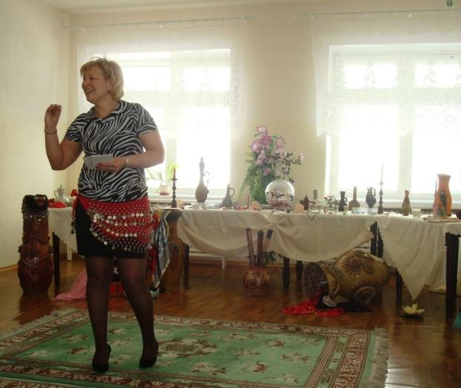
Презентацию подготовила педагог-психолог МДОУ д/с «Улыбка» Штепа Е.Г. 26.04 .12г. п.Харп

